Slide 1

Veille Technologique : Cybersécurité en Entreprise (2025-2026)
Dans un monde numérique en constante évolution, la cybersécurité est devenue un pilier essentiel pour la survie et la prospérité des entreprises. Cette présentation explore les menaces émergentes et les solutions innovantes.

Slide 2
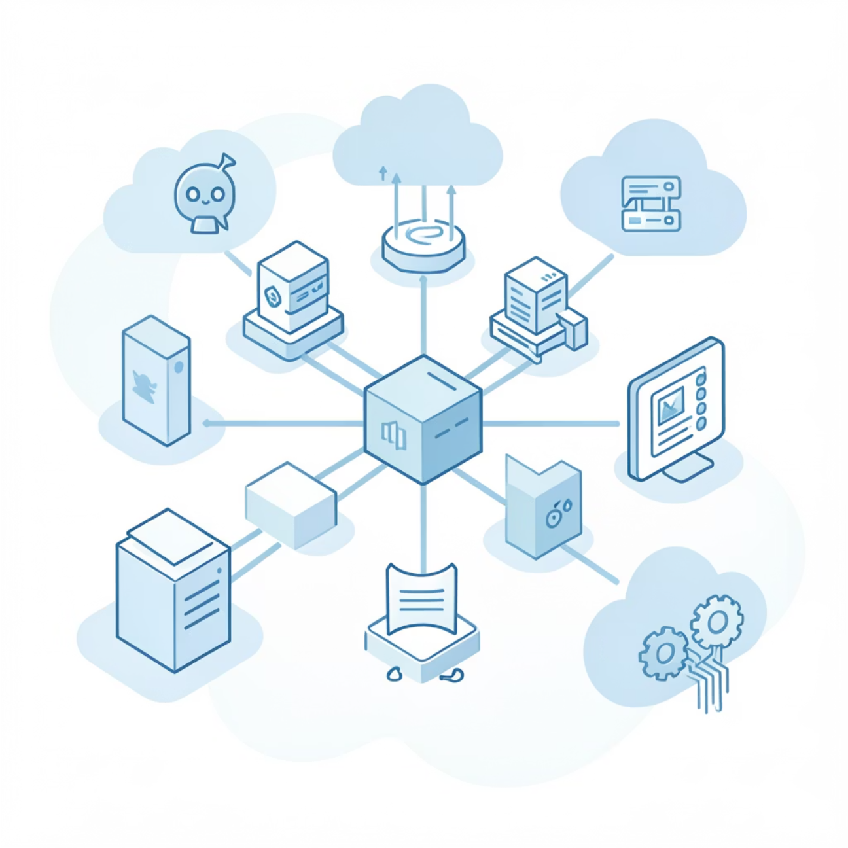
Introduction : Les Nouveaux Défis de la Cybersécurité
La transformation numérique, le cloud, le télétravail et l'IA générative ont multiplié les surfaces d'attaque.
Identifier les tendances et menaces émergentes.
Présenter les technologies innovantes.
Proposer des recommandations pour renforcer la sécurité.
Nos sources : CERT-FR, ANSSI, CISA, OWASP, SANS Institute, et outils de veille spécialisés.

Slide 3


Outils de Veille Technologique
Google & Google Alerts
Sources Officielles
Outils d'Analyse
Recherche avancée et alertes quotidiennes pour les actualités cybersécurité.
ANSSI, CERT-FR, CISA, Cybermalveillance.gouv.fr pour l'information fiable.
Syft, CycloneDX CLI, Anchore Grype, Trivy pour l'analyse de vulnérabilités.
Fréquence : Collecte quotidienne, Synthèse hebdomadaire, Analyse mensuelle.

Slide 4
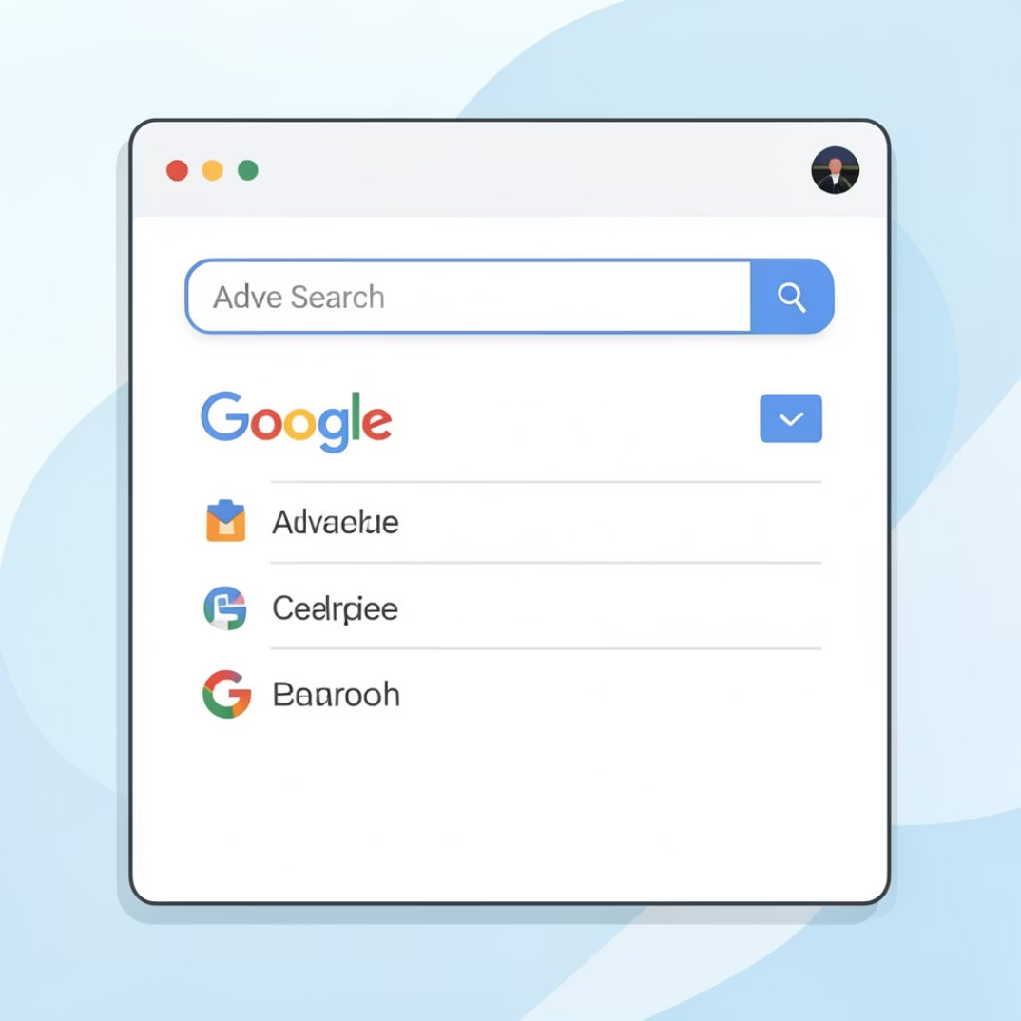
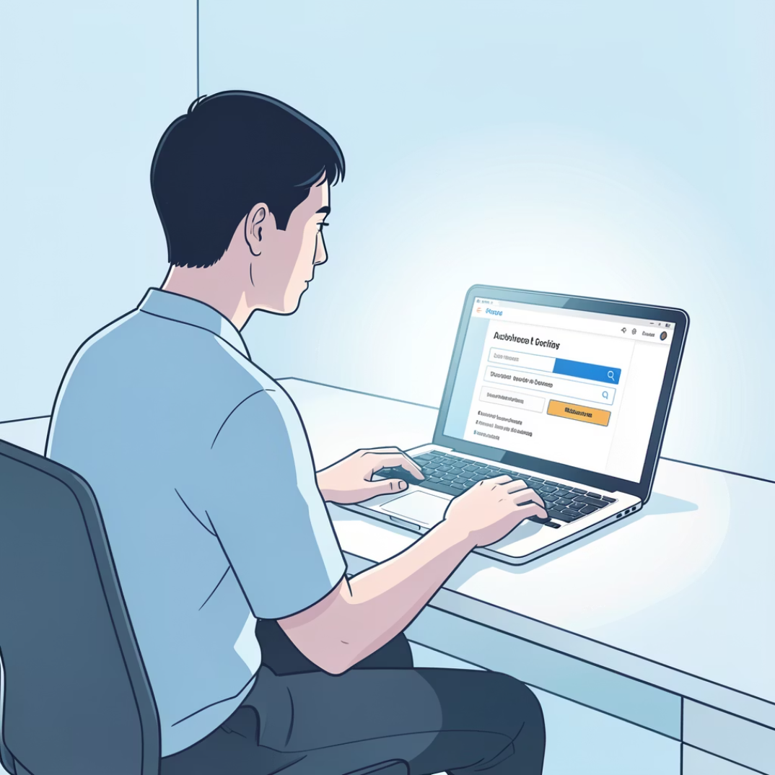
Maîtriser la Recherche Avancée Google
Une fonctionnalité essentielle pour affiner et cibler les résultats de veille technologique.
Page de recherche avancée
Opérateurs de recherche
Interface dédiée : google.com/advanced_search
"mot clé" : Recherche exacte.
Recherche d'expressions exactes.
site: : Cibler un site (ex: site:lemonde.fr cybersécurité).
Exclusion de mots spécifiques.
filetype: : Chercher des formats spécifiques (ex: filetype:pdf blockchain).
Filtrage par langue, région, site web, et date.
-mot : Exclure un terme (ex: cloud -météo).
OR : Alternative (ex: IA OR intelligence artificielle).

Slide 5
Paramétrage et Méthodologie de la Veille
Paramétrage Google Alerts
Méthodologie de Veille
Mots-clés : ransomware entreprise, cybersécurité PME, CVE critique, attaque supply chain, phishing IA.
Étape
Description
Fréquence
Langue : Français / Anglais.
Collecte
Alertes Google, sites officiels
Quotidienne
Zone géographique : Monde.
Fréquence : Quotidienne.
Tri
Sélection des infos pertinentes
Hebdomadaire
Sources : Actualités, blogs, rapports.
Réception : Email.
Analyse
Évaluation de l'impact
Mensuelle
Historisation
Ajout dans le tableau de veille
À chaque actualité
Synthèse
Mise à jour du dossier
Mensuelle

Slide 6
Tableau d'Historisation : Exemples d'Actualités (SYFT)
Suivi des événements majeurs de cybersécurité pour une meilleure anticipation.
Date
Informations Clés
03/12/25
Stratégies cybersécurité pour institutions à ressources limitées (RSSI RTI).
04/12/25
Interruption Microsoft Defender due à un pic de trafic.
05/12/25
Campagne de phishing : usurpation d'identité pour voler des identifiants Google/Facebook.
09/12/25
Extensions VSCode malveillantes infectent des machines.
10/12/25
L'IA de Picus Security transforme les actualités menaces en défenses validées.
06/01/26
Acteur de menace 1011 revendique une fuite de données sensibles de NordVPN (serveur mal configuré).

Slide 7
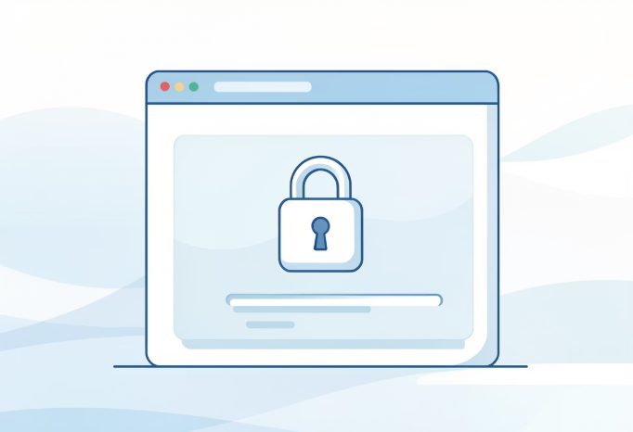
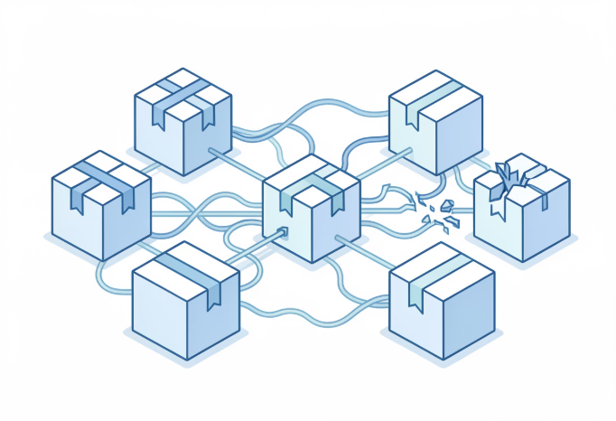

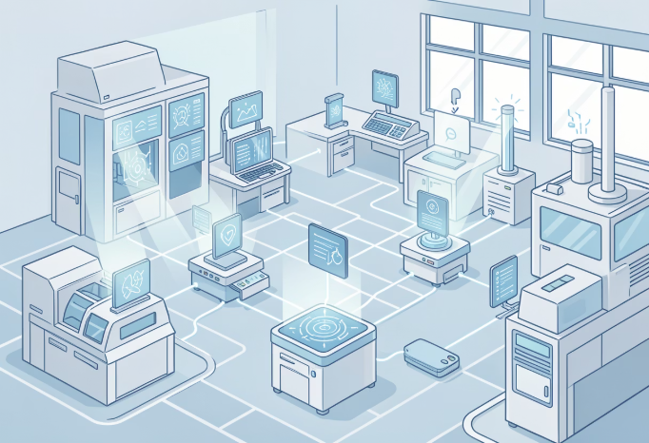

Menaces Émergentes en 2025-2026
Ransomwares Ultra-Ciblés
Attaques Supply Chain
Phishing par IA Générative
Attaques discrètes et rapides par IA, ciblant PME/ETI, double extorsion.
Exploitation des dépendances logicielles, importance du SBOM, attaques CI/CD.
Emails indétectables, deepfakes audio/vidéo pour escroquer le personnel.
Cybercriminalité Cloud
IoT & Systèmes Industriels
Mauvaises configurations (S3), clés API compromises, accès non autorisés.
Vulnérabilités dans caméras, capteurs, machines, impact sur hôpitaux/usines.

Slide 8

Analyse des Risques & Recommandations
Risques pour les Entreprises
Recommandations Concrètes
Risque
Niveau
Impact
Description
Sécurité opérationnelle : MFA, EDR/XDR, sauvegardes chiffrées, formations anti-phishing.
Ransomware
Élevé
Perte activité
Attaques automatisées, chiffrement total
Chaîne logicielle : SBOM (Syft/Trivy), scan dépendances (CI/CD), alertes vulnérabilités.
Sécuriser le cloud : CSPM (Wiz, Prisma), audit IAM, désactivation clés API.
Phishing IA
Élevé
Vol identifiants
Emails crédibles, difficiles à détecter
Zero Trust : Segmentation réseau, moindre privilège, vérification continue.
Automatiser la veille : Feedly (CERT-FR/ANSSI), Google Alerts.
Fuite données cloud
Moyen/Élevé
RGPD, image
Mauvaise configuration, clés API
Dépendances vulnérables
Moyen
Entrée dans le SI
Chaîne d'approvisionnement
IoT exposés
Moyen
Accès réseau
Matériel non mis à jour

Slide 9

Conclusion : Une Cybersécurité Proactive
La cybersécurité est un enjeu stratégique majeur. Face à l'évolution rapide des menaces, les entreprises doivent adopter une approche proactive.
Anticiper les Risques
Identifier les vulnérabilités avant qu'elles ne soient exploitées.
Mettre à Jour les Outils
Adopter les dernières technologies de défense.
Améliorer la Visibilité
Comprendre l'état de sécurité global du système.
Automatiser la Détection
Réagir rapidement aux incidents grâce à l'IA.

